Slide 1
第七章 高级字典结构
本章首先论述了字典与索引的关系;
然后进一步讨论字典的其它实现:
以字符为结点的字符树表示;
以关键码为结点的二叉排序树（包括静态的最佳二叉排序树和保持动态 平衡的二叉排序树）;
多级索引结构（包括静态的多分树和动态的B树、B+树）。
本章的内容是第6章关于字典实现的继续；
也是关于索引方法的系统讨论；
同时还可以看成是第5章关于树型结构的具体应用。

Slide 2
目录
7.4 最佳二叉排序树
7.4.1 基本概念
7.4.2 等概率的检索
7.4.3 不等概的情况
7.5 平衡二叉排序树
7.5.1 基本概念
7.5.2 调整平衡的模式
7.5.3 实现
7.6 索引文件
7.6.1 多分树
7.6.2 B树
7.6.3 B+树
7.1 字典与索引
7.1.1 字典的索引
7.1.2 索引的抽象
7.2 字符树
7.2.1 双链树表示
7.2.2 多链表示
7.3 二叉排序树
7.3.1 二叉排序树
7.3.2 二叉排序树的检索
7.3.3 二叉排序树的插入和构造
7.3.4 二叉排序树的删除

Slide 3
7.1 字典与索引
7.1.1字典的索引
不等长结点的问题
在上一章关于字典的讨论中，将所有元素关键码的类型KeyType和值的类型DataType都定义为int类型。但是实际应用时，关键码可以为其它类型，值同样可以出现为多种形式。不同的值需要的空间大小不同，这样的字典就难以采用上一章介绍的顺序存储或者散列存储实现。

Slide 4
索引的引入
所谓索引实际上就是一个从关键码到地址的转换关系。引入索引就可以将包含大量属性信息并且不等长元素的字典的处理，转换成对仅仅包含关键码到地址对应关系（简单类型并且等长的元素）的索引结构的处理。

Slide 5
举例
在上一章中介绍了字典的顺序表示，如果这个字典中，元素的值需要空间的长度不等，可以另外建立一个字典的索引——通常称为目录表。增加了目录表后，图右边的字典可以是顺序存储，也可以用其它方式存储。

Slide 6
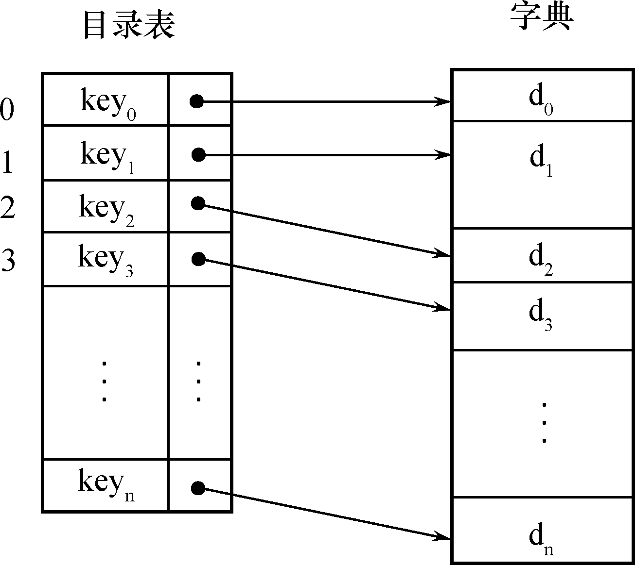

Slide 7
索引的作用
在检索一个元素时，只要在目录表中找到对应的关键码，马上可以得到对应结点的存储位置；而在排序过程中，只要完成目录表中元素（又称索引项）的排序，而不需要移动字典本身的任何结点。

Slide 8
7.1.2 索引的抽象
索引与散列
索引与散列一样，都是给出一种从关键码到存储地址的映射方法。不同的是，散列法的映射是通过函数定义；而索引法是通过建立辅助的索引表解决。

Slide 9
密集索引与稀疏索引
前面提到的每个索引项都是对应字典中一个元素，这种索引称为密集索引；反之，如果每个索引项对应字典中一组元素，这种索引称为稀疏索引。

Slide 10
索引
索引是索引项的集合，一个索引项是由一个结点的关键码和该结点的存储位置组成的关联。
索引的实质还是字典，而且是元素类型相同的等长结点的字典。所有关于字典的讨论都适合于索引；所有字典的实现也可以用来组织索引。

Slide 11
索引的索引
对于大型字典，它的索引也很大。所谓索引的索引就是给庞大的（通常是密集的）索引，建立另外一个辅助（通常是稀疏）的索引结构，以达到加快查找字典中特定结点的目的。

Slide 12
7.2 字符树
字符树与树目录
字符树:每个结点表示关键码中的一个字符的树。
字符树中从根出发的每个路径上，所对应的字符连接起来，就得到一个字符串。
一个字典的所有关键码，可以用一个字符树（林）中从根到其它结点路径对应字符串的集合表示。
如果在每个构成关键码的结点中，增加一个指向该关键码对应元素的位置指针，这个字符树（林）就表示了这个字典的一个树目录。

Slide 13
举例
假设规定某字典中，所有关键码由1至3个字符组成：第一个字符可以是w，x，y，z之一，第二个字符可以是a，e，i，o，u之一，第三个字符可以是l，m，n之一。
K={xal，wan，wil，zol，yo，xul，yum，wen，wim，zi，yon，xem，wul，zom}．
使用字符树（林）表示的树目录如图7.2所示。其中所有以*标记的结点为父结点代表的关键码对应的字典元素。在这个字符树林中，它们可以看成是扩充的外部结点。外部结点的个数，就是字典中元素的个数。

Slide 14
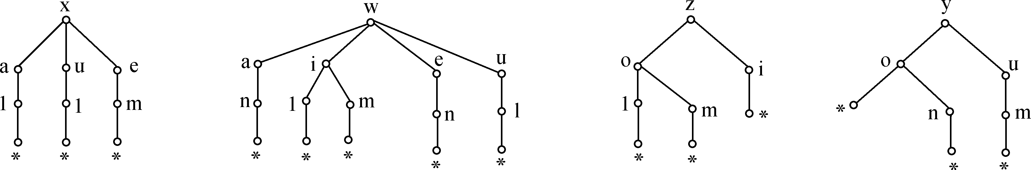
字符树索引
在字符树里检索给定关键码的过程

Slide 15
7.2.1 双链树表示
把字符树（林）转换为对应的二叉树并用llink-link法进行存储，通常称作双链树。
例如，图7.2的字符树林转换成的双链树如图7.3所示，其中用*作为标记的结点的左指针给出对应元素的位置。

Slide 16
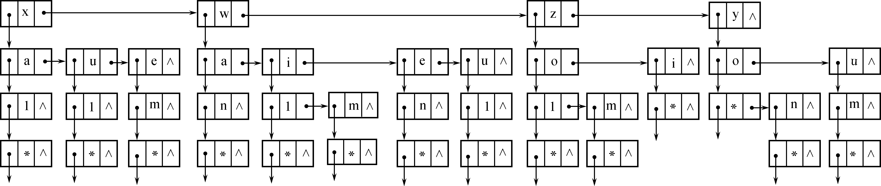
双链树表示

Slide 17
7.2.2 多链表示
如果将字符树（林）中所有字符的信息全部隐藏起来，使用代表各种字符出现的指针指向不同的子字符树，整个字符树（林）变换成一颗以指针数组为结点的树——通常称为多链表示又叫trie结构。
图7.4是从图7.2的字符树林转换成的trie结构。图中用*标记的箭头指向对应字典元素的位置。

Slide 18
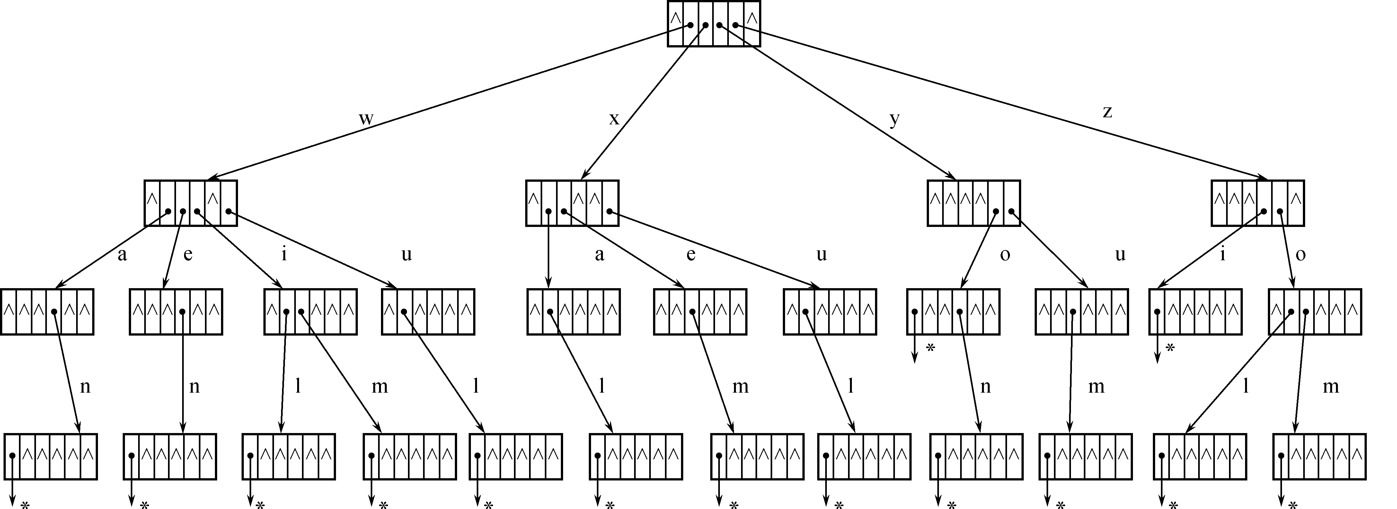
多链表示

Slide 19
7.3 二叉排序树
7.3.1 概念及存储
二叉排序树也称为二叉搜索树，它是以关键码为结点的二叉树，并且具有以下性质∶如果任一结点的左子树非空，则左子树中的所有结点的关键码都小于根结点的关键码；如果任一结点的右子树非空，则右子树中的所有结点的关键码都大于根结点的关键码。

Slide 20
二叉排序树可以表示一个字典的索引，只要在它的结点中增加一个与关键码对应的字典元素的指针；
二叉排序树也可以理解为就是字典的一种二叉树表示，只要在它的结点中增加一个与关键码对应的属性字段（如果所有属性占用等长的不大的空间）。
为了重点研究二叉排序树本身的结构，下面我们忽略了关键码以外的属性或者指针；在讨论中也不再区分是字典的二叉排序树索引还是字典的二叉排序树表示，一概以二叉排序树以代之。

Slide 21
存储结构
二叉排序树通常采用一般二叉树的llink-rlink法表示，其存储结构定义如下∶
struct BinSearchNode;
typedef struct BinSearchNode * PBinSearchNode;
struct BinSearchNode
{ KeyType key; /* 结点的关键码字段 */
PBinSearchNode llink, rlink; /* 二叉树的左、右指针 */
};
typedef struct BinSearchNode * BinSearchTree
/*二叉排序树 */
typedef BinSearchTree * PBinSearchTree;

Slide 22
7.2.2 二叉排序树的检索
在下面给出的检索算法中，设在二叉排序树上查找关键码为key的结点，算法结束时返回检索成功或失败的标志。并且检索成功时，position指向查找到的结点指针；检索失败时，position指向该结点应插入位置的父结点。
int search (PBinSearchTree ptree, KeyType key, PBinSearchNode *position)

Slide 23
7.3.3 二叉排序树的插入和构造
为了要保证插入后仍满足二叉排序树的定义。插入新结点的方法是∶
▲如果二叉排序树为空，则新结点作为根结点。
▲如果二叉排序树非空，则将新结点的关键码与根结点的关键码比较，若相等表示该结点已在二叉排序树中；若小于根结点的关键码，则将新结点插入到根结点的左子树中；否则，插入到右子树中。
▲子树中的插入过程和树中的插入过程相同，如此进行下去，直到找到该结点，或者直到左或右子树为空二叉树，新结点插入成为叶子结点为止。
程序实现：
int insert (PBinSearchTree ptree, KeyType key)

Slide 24
构造算法
对于给定字典构造其二叉排序树，可以从一个空二叉排序树开始，将元素（关键码）逐个插入二叉排序树。下面给出二叉排序树的构造算法。假设字典dic按顺序方法存放，算法依次将字典的关键码插入到二叉排序树中。
int creatSearchTree(PBinSearchTree ptree, SeqDictionary *dic)

Slide 25
7.3.4 二叉排序树的删除
为了删除一个二叉树中的结点，必须首先找到这个结点，然后选择下面给出两种方法删除之，以保证删除后仍满足二叉排序树的定义。
第一种方法∶
(1) 如果被删除结点p没有左子树，则用p的右子女代替p即可。
(2) 否则，在p的左子树中，找出关键码最大的一个结点r (r处于p的左子树中最右下角的位置，r一定无右子女)，将r的右指针指向p的右子女，用p的左子女代替p结点。

Slide 26
第二种方法∶
(1) 同第一种方法的(1)。
(2) 同第一种方法找到r结点，用r结点代替被删除的结点p，p原来的左右子女不变。并且用原来r的左子女代替原来的r结点。

Slide 27
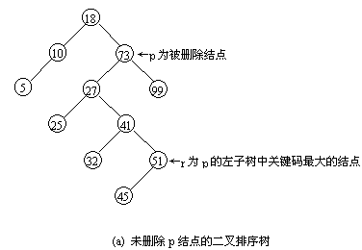

Slide 28
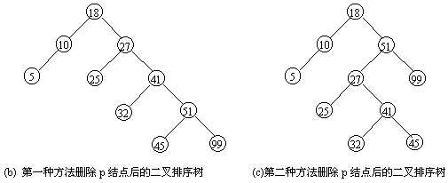

Slide 29
二叉排序树的删除算法
int delete(PBinSearchTree ptree, KeyType key)
在二叉排序树中删除关键码为key的结点。
算法首先要找到被删除的结点，但是并没有调用算法7.1。原因是在算法7.1中，检索成功时只提供了该结点的位置，但不知道其父结点的位置，难以完成该结点的删除。

Slide 30
7.4 最佳二叉排序树
7.4.1 基本概念
对于同一关键码集合，由于结点插入的先后次序不同，所构成的二叉排序树的形态和高度是不同的。n个结点按不同的次序插入到二叉排序树中，可能得到n!棵二叉排序树(其中有的形态相同)，如何评价这些二叉排序树，什么形状的二叉排序树执行检索的效率最好?

Slide 31
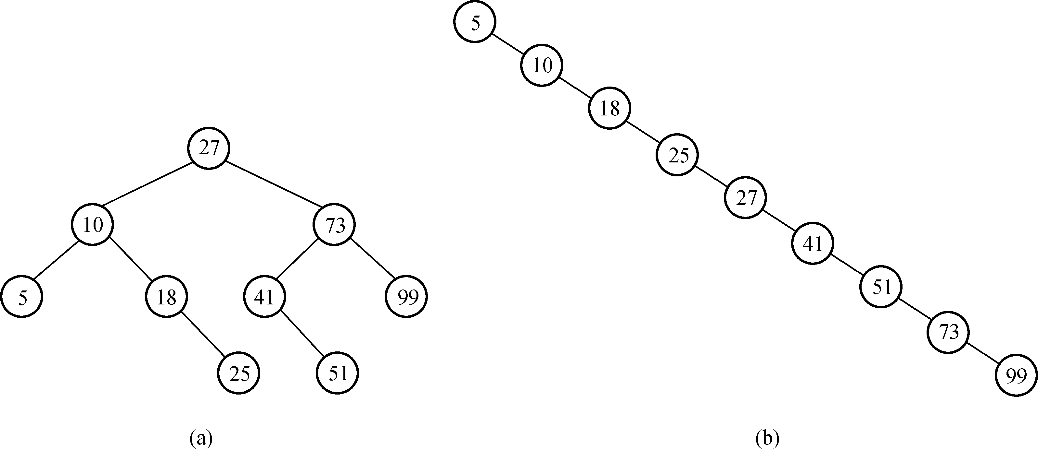
由同一组关键码构成的两棵形态不同的二叉排序树

Slide 32
为了讨论二叉排序树的检索效率，首先引入“扩充二叉排序树”，在扩充二叉排序树中定义“平均比较次数” 的概念，然后用平均比较次数讨论什么是一棵“最佳二叉排序树”。

Slide 33
扩充的二叉排序树
把扩充二叉树的概念推广到二叉排序树就得到扩充的二叉排序树。
外部结点代表（按对称序）位与其相邻的两个内部结点关键码之间的所有不属于当前字典的关键码集合。

Slide 34
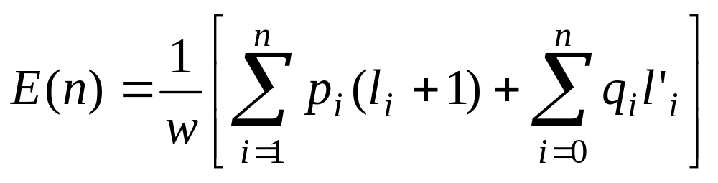
最佳二叉排序树
在扩充二叉排序树里，检索一个关键码的平均比较次数为：
检索中平均比较次数最小，即E(n)最小的二叉排序树称作最佳二叉排序树。

Slide 35
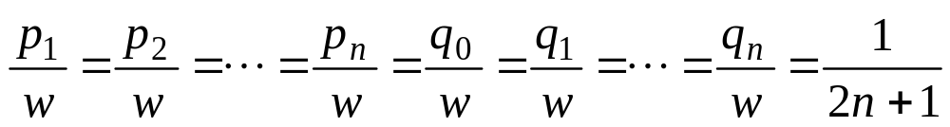
7.4.2 等概率的检索
假设字典元素的关键码满足：
key₁ <key₂ <key₃ <key₄ <……<key_{n}
检索所有结点的概率都相等，即所有结点的权相等，亦即：

Slide 36
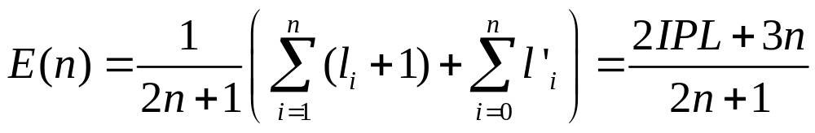
设IPL为二叉排序树的内部路径长度，EPL为外部路径长度，5.1节中给出了IPL和EPL之间的关系为∶EPL=IPL+2n。
这时
因此，若内部路径长度IPL最小，则平均比较次数E(n)最小。

Slide 37
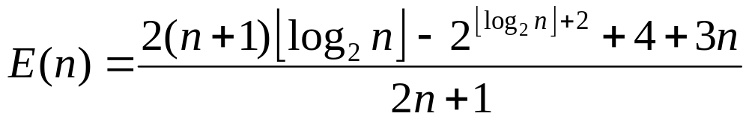
要使得E(n)最小，则二叉树需满足∶除最下层的叶结点度数均为0外，只有倒数第二层结点的度数可以小于2，其它结点度数必须等于2。这样的二叉排序树检索的平均比较次数为：
这个E(n)是O(log₂n)量级的。

Slide 38
最佳二叉排序树的构造
(1) 先将字典元素关键码排序。
(2) 对每个关键码按二分法在排序关键码序列中执行检索，将检索中遇到的还未在二叉排序树中的关键码插入二叉排序树中。

Slide 39
举例
对于K={27,73,10,5,18,41,99,51,25}，构造最佳二叉排序树的过程如下：
首先将它们排序为：5，10，18，25，27，41，51，73，99，
然后从空二叉树出发，在排序的关键码序列中用二分法检索5，检索中遇到的结点为27,10,5，将这三个结点插入二叉排序树。
再检索第二个结点10，遇到的结点为27,10，二叉排序树中已经有这两个结点。
再检索第三个结点18，…。
得到的插入次序为27，10，5，18，25，51，41，73，99，相应的最佳二叉排序树如图7.10所示。

Slide 40
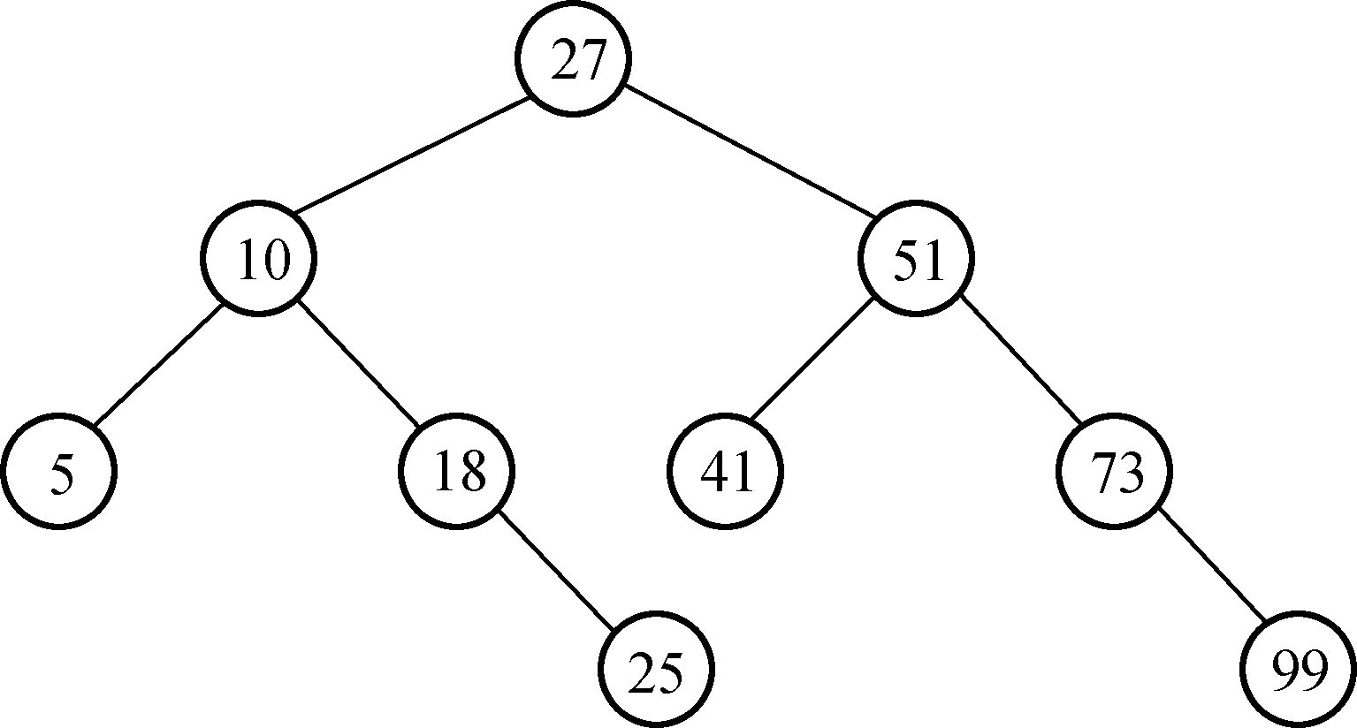

Slide 41
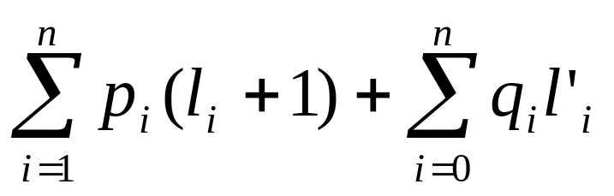
7.4.3 不等概率的检索
给定排序的关键码集合{key₁,…,key_{n}}，和权的集合{p₁,…,p_{n}, q₀, q₁,…,q_{n}} ，
p_{i}是检索第i个内部结点关键码的频率，
q_{i}是被检索的关键码属于第i个外部结点关键码集合的频率，
构造最佳二叉排序树，即构造
为最小的二叉排序树。

Slide 42
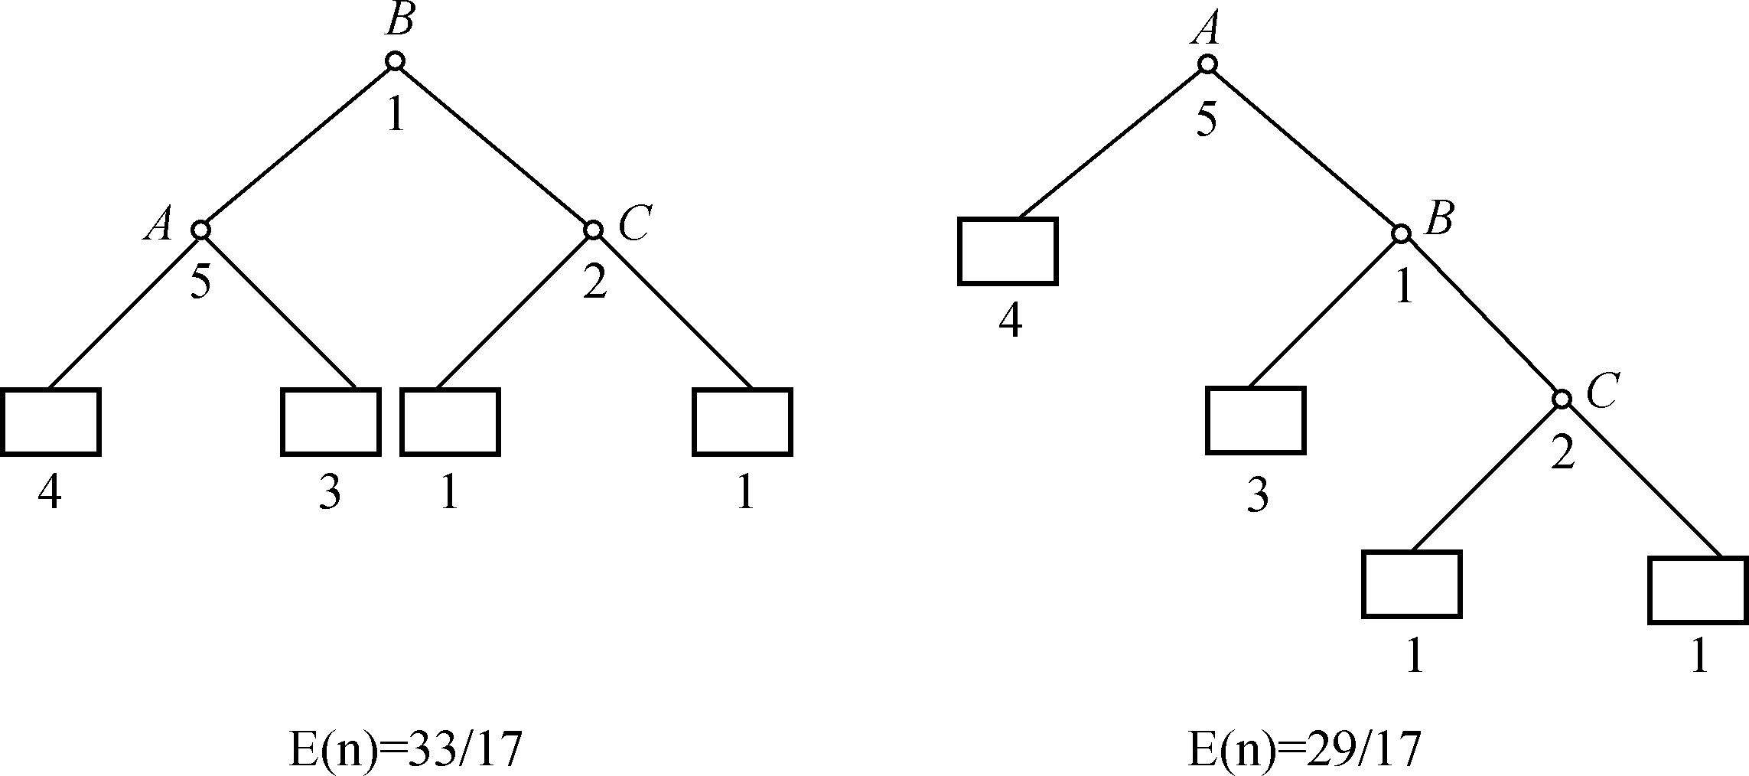
具有不等权结点的二叉排序树

Slide 43
构造思想
根据最佳二叉排序树的特点（参看上图），从小到大地构造。
为此引入下面的记法：
设T(i, j)是用关键码key_{i+1}, key_{i+2},…,key_{j}为内部结点，相应的内外结点的权依次为q_{i}, p_{i+1}, q_{i+1},…,p_{j}, q_{j}；权的总和记为：W(i, j)= p_{i+1}+…+ p_{j}+q_{i}+q_{i+1}+…+q_{j}(0≤i≤j≤n)；构造出的最佳二叉排序树。其根记为R(i, j)，花费记为C(i, j)。
T（0，n）即所求的最佳二叉排序树，
W（0，n）即所有权的和，
其根为R（0，n），
花费为C（0，n）。

Slide 44
构造最佳二叉排序树T(0, n)的过程
第一步构造包括一个内部结点的最佳二叉排序树，就是找T(0,1), T(1,2),…,T(n-1,n)。
第二步构造包括两个内部结点的最佳二叉排序树，就是找T(0,2), T(1,3),…,T(n-2,n)。
再构造包括三个、四个、…内部结点的最佳二叉排序树，直到最后构造T(0,n)。

Slide 45
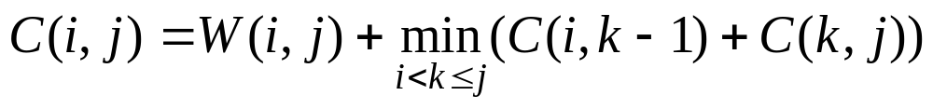
重要性质
在每一步构造时可以利用下面的性质∶
(7.2)

Slide 46
根据7.2式，在构造包括key_{i+1}, key_{i+2},…,key_{j}为内部结点的最佳二叉排序树T(i,j)时，可以分别用key_{i+1}, key_{i+2},…,key_{j}为根，考虑这j-i棵二叉排序树。
在以key_{k}为根的二叉排序树其左子树包括key_{i+1},…,key_{k-1}，
右子树包括key_{k+1},…,key_{j}；
包括这些关键码为内部结点的最佳二叉排序树T(i,k-1)和T(k,j)已在前面的步骤确定，C(i,k-1)和C(k,j)已求出。
对于i<k≤j，找出使C(i,k-1)+C(k,j)为最小的k值（假设为k0），以key_{k0}为根，T(i,k₀-1)为左子树，T(k₀,j)为右子树的二叉排序树就是所求的T(i,j)，
其花费C(i,j)等于根的左子树的花费C(i,k₀-1)加上右子树的花费C(k₀,j)，再加上结点的总权W(i,j)。

Slide 47
在按照上述思想进行第一步计算前，根据需要，可以定义T(i,i)（0≤i≤n）为不包含任何内部结点，仅仅由权值为q_{i}的外部结点构成的最佳二叉排序树，所以C(i,i)=0且W(i,i)=q_{i} 。有了上述基础，就可以计算所有使j-i=1的C(i,j)，接着计算所有使j-i=2的C(i,j)，然后计算j-i=3的所有C(i,j)等等。如果在计算期间，记下每棵T(i,j)树的根R(i,j)，那么可以由这些R(i,j)得到整个最佳二叉排序树。

Slide 48
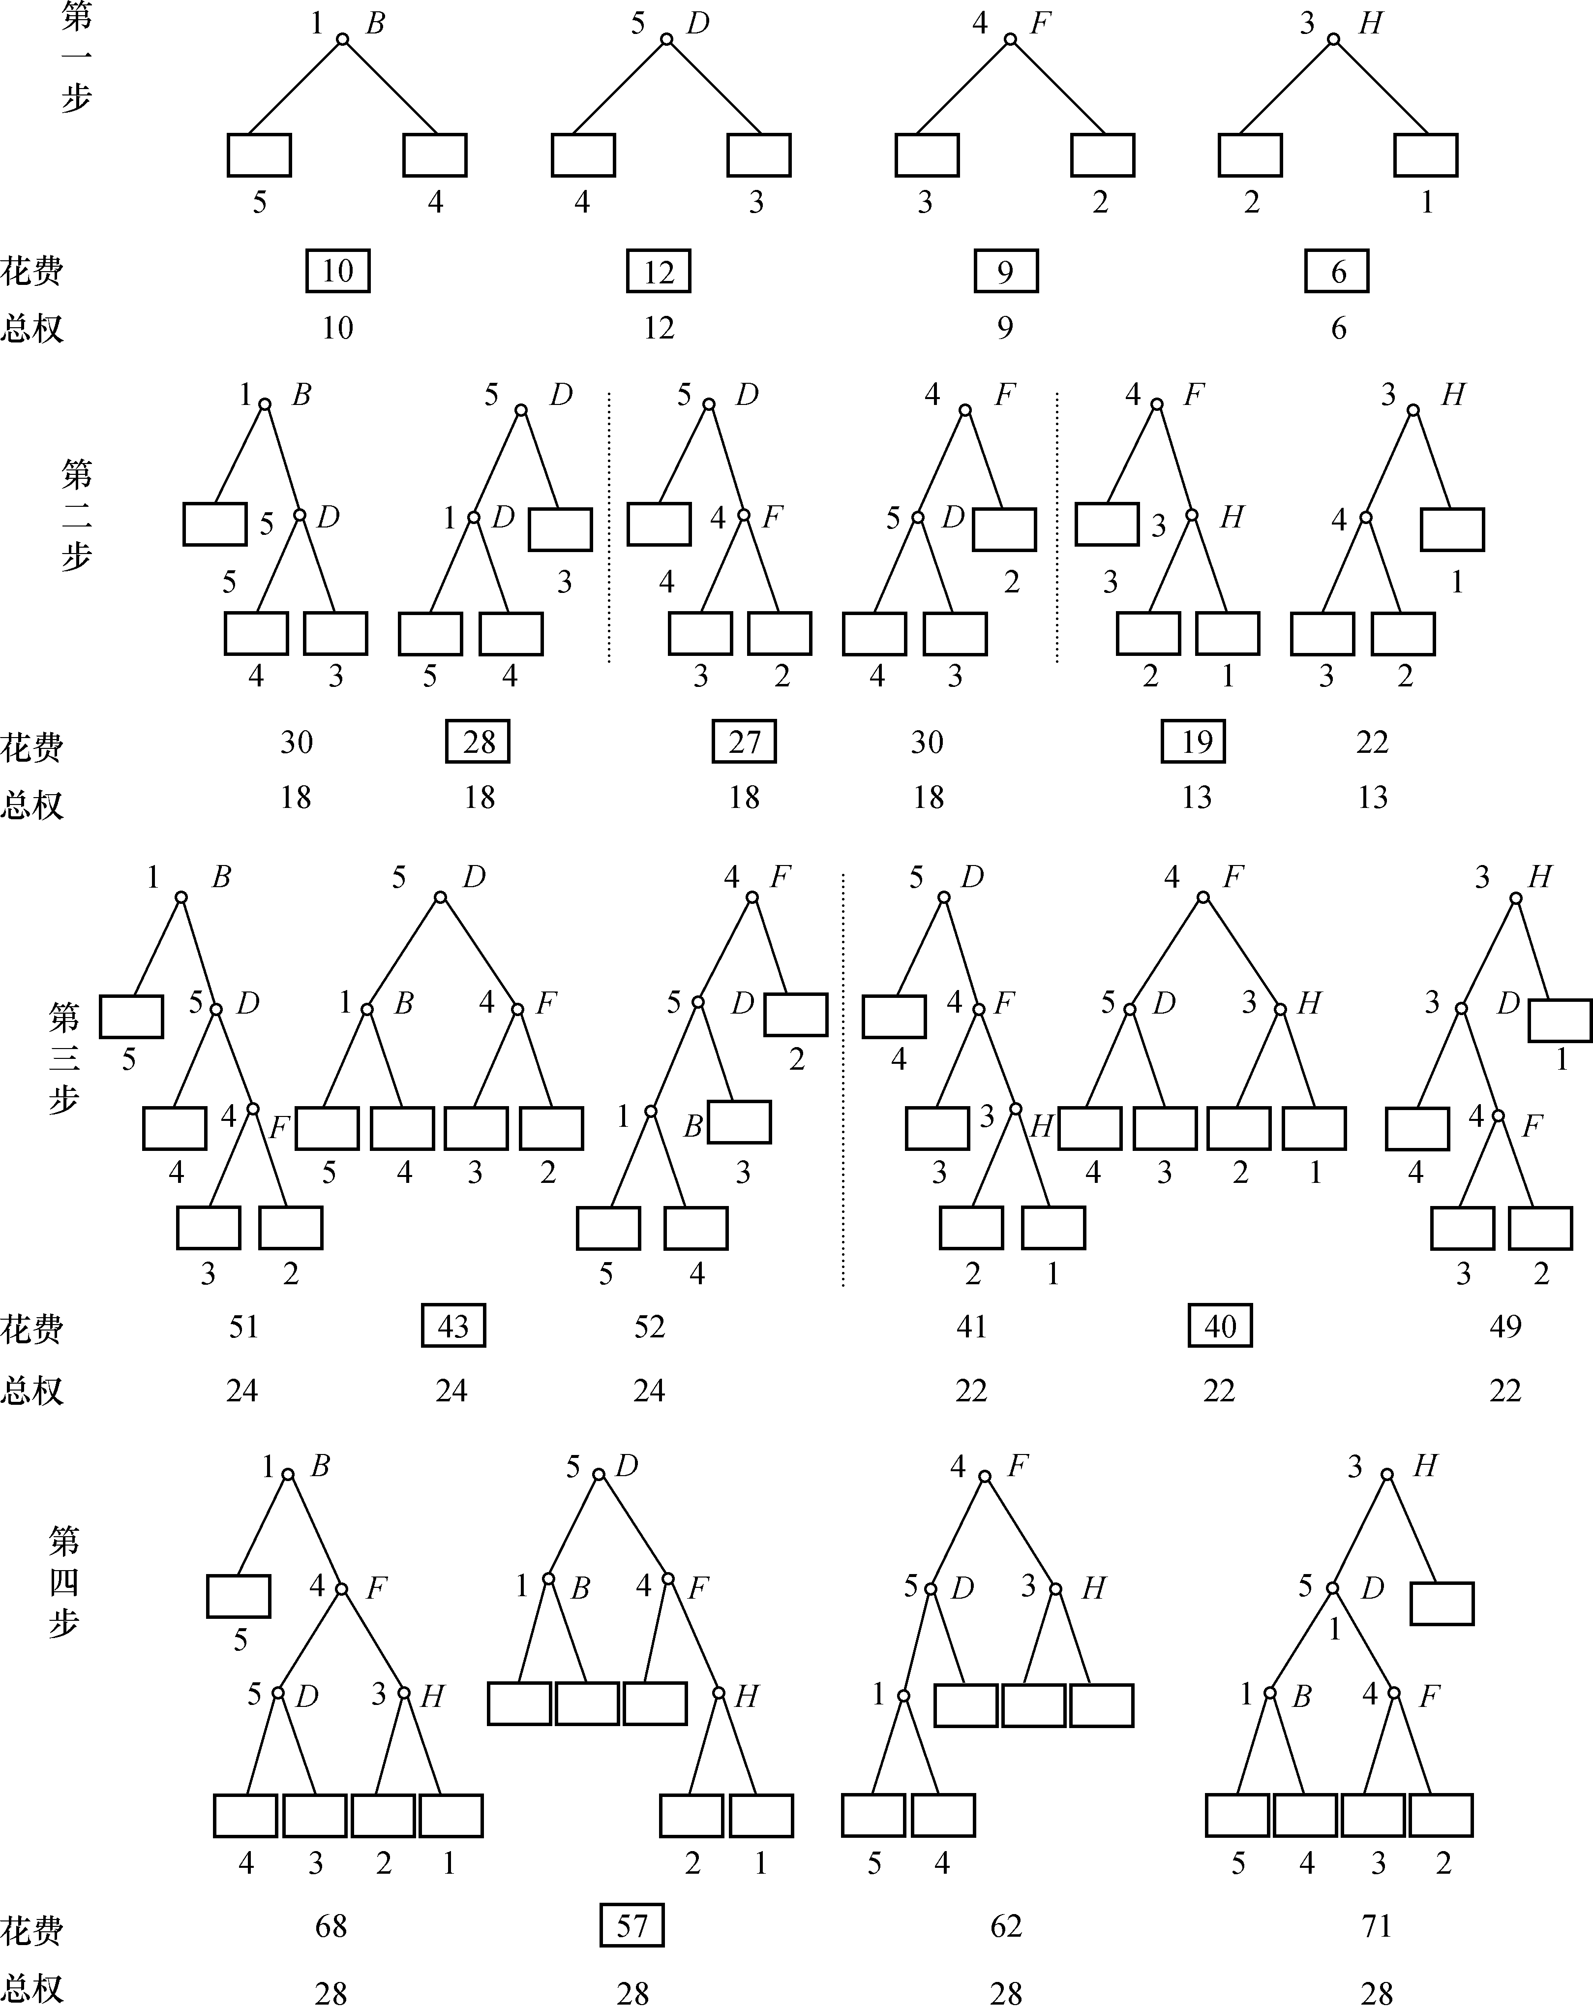

Slide 49
构造算法
void opticBTree(float p[], float q[], float *c[], float *w[], int *r[], int n)
数组p存放内部结点的权，共有n个内部结点(p₁～p_{n})，存放在p[1]到p[n]中，
数组q存放外部结点的权，共有n+1个外部结点(q₀～q_{n})，存放在q[0]到q[n]中，
数组c[i][j]保存二叉排序树T(i,j)的花费，
w[i][j]保存二叉排序树T(i,j)的权，
r[i][j]记录二叉排序树T(i,j)的根。
数组c, w, r均为(n+1)*(n+1)个元素的二维数组。
在此基础上，把构造具有不等权结点的最佳二叉排序树，转化为c，w和r三个二维数组的计算。

Slide 50
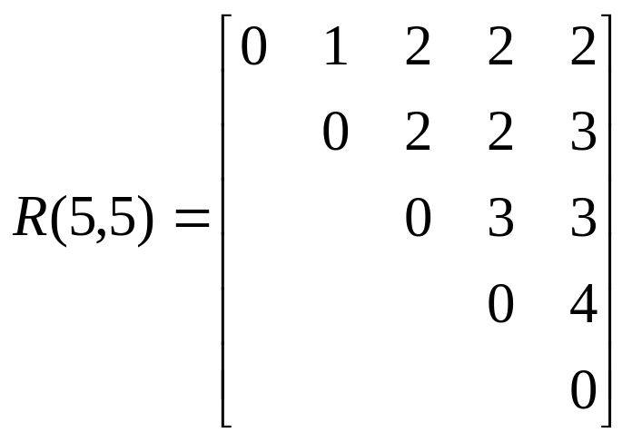
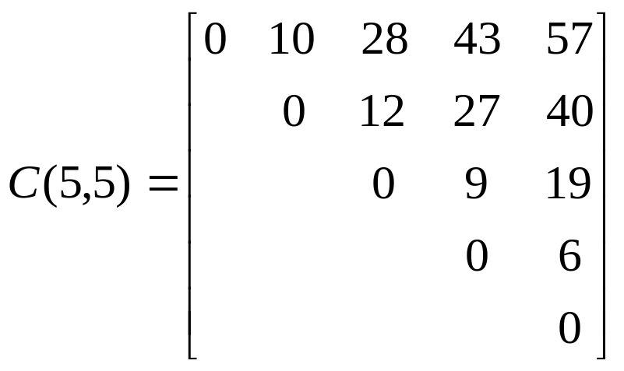
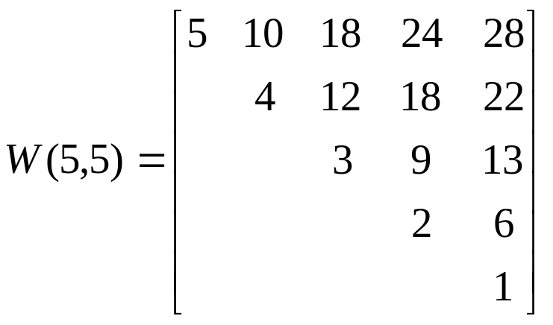

Slide 51
7.5 平衡二叉排序树
以上的“最佳”二叉排序树，不仅构造的时间代价很大，而且很难动态的保持。通常用于表示一旦构造后就不改动的静态字典；
对于动态字典，为了能够在进行元素的插入和删除操作时，较快地对二叉排序树进行调整，通常不要求二叉排序树总是保持“最佳的”检索效率，而是希望达到一种比较容易调整的“较佳”的状态。

Slide 52
7.5.1 基本概念
平衡二叉排序树，又称AVL树，要求从整体上看，在动态插入或删除后，每个结点的左右子树能够基本保持平衡。不会出现过分倾斜的现象，从而使得平均检索长度保持比较短。

Slide 53
平衡因子
平衡二叉排序树中每个结点的左、右子树高度之差的绝对值不超过1。
结点右子树高度与左子树高度之差称为该结点的平衡因子，平衡二叉排序树中每个结点的平衡因子只能是1、0或－1。

Slide 54
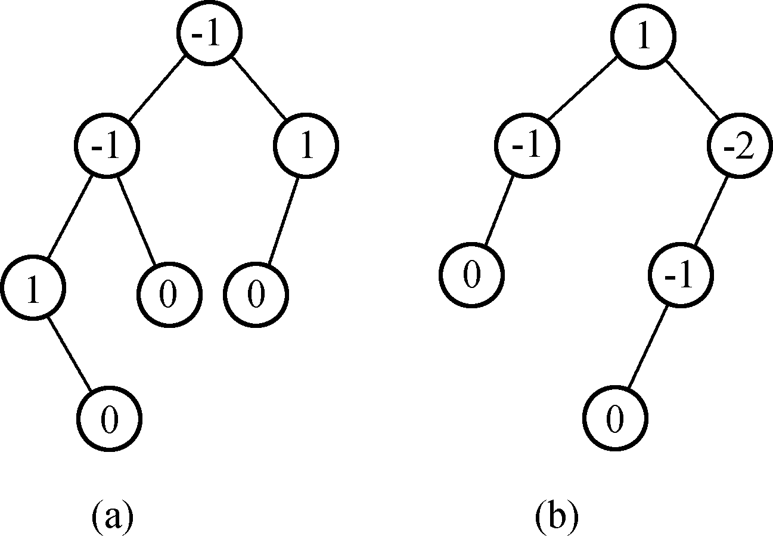
(a)平衡二叉排序树 (b)不平衡二叉排序树

Slide 55
插入的影响
在平衡二叉排序树中插入新结点时，如果新结点插入后不影响其父结点为根的子树高度，则不会破坏整个二叉排序树的平衡；反之，若父结点为根的子树高度增加了，则会引起一连串的反映。
其结果又有两种可能，一种是在其祖先的某一层上不再影响子二叉排序树的高度，则整个二叉排序树仍然是平衡的；另一种是在其祖先的某一层上破坏了平衡的要求，使整个二叉排序树不再是AVL树。

Slide 56
最小不平衡子树
处理失去平衡的方法为首先找出最小不平衡子树（指离插入结点最近，且以平衡因子绝对值大于1的结点为根的子树），
在保证排序树性质的前提下，只要调整最小不平衡子树中各结点的连接关系，就可以达到新的平衡。

Slide 57
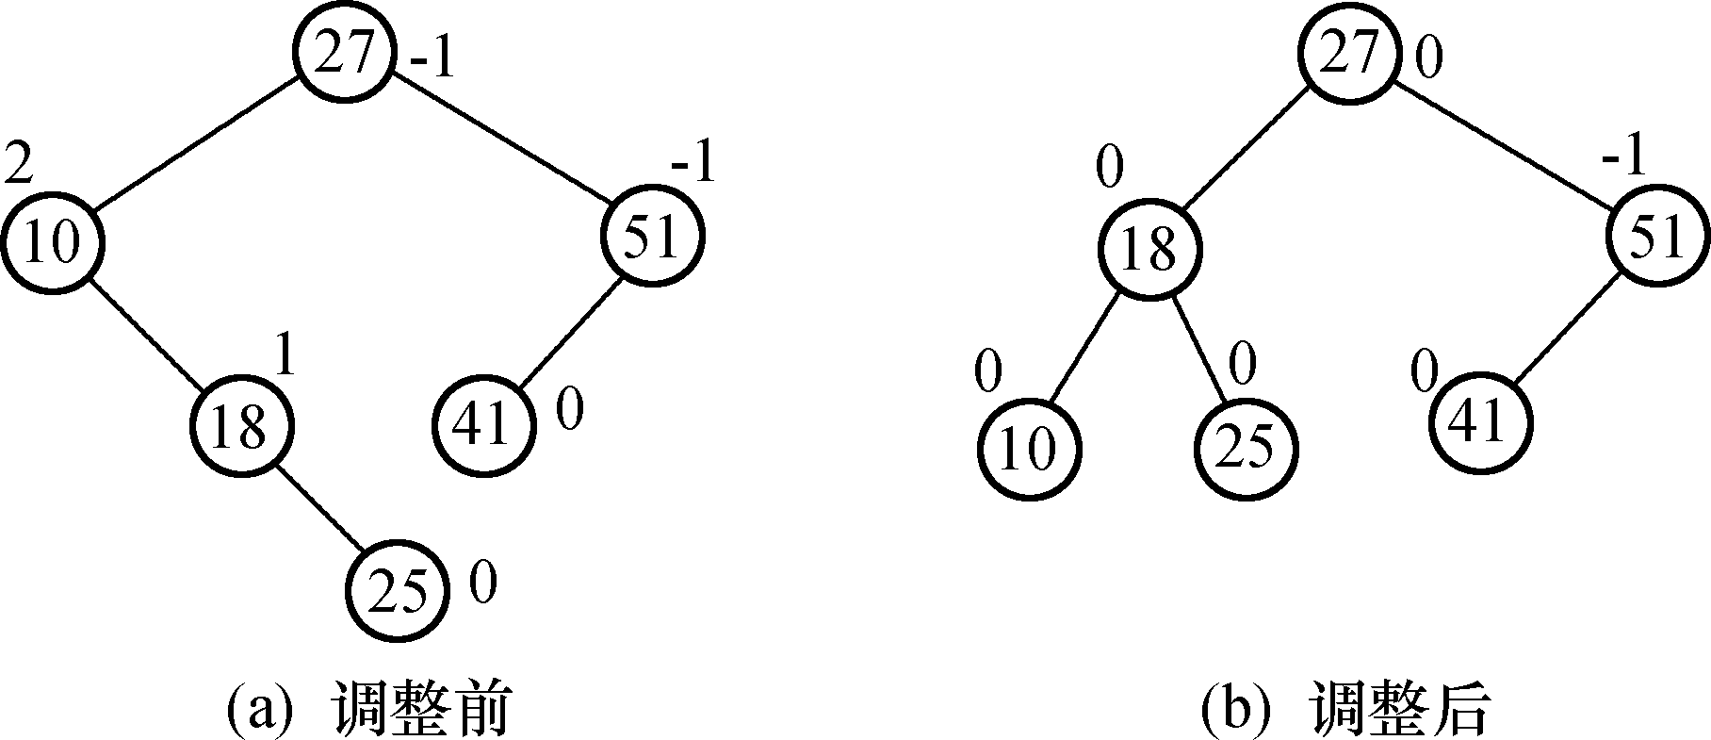

Slide 58
7.5.2 调整平衡的模式
LL型调整
破坏平衡的原因是由于在A的左子女(L)的左子树(L)中插入新结点，使A的平衡因子由－1变为－2而失去平衡。

Slide 59
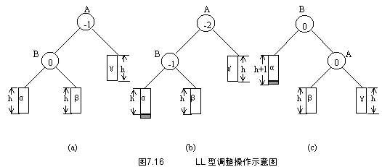

Slide 60
LL-调整规则
将A的左子女B提升为新二叉树的根；原来的根A连同其右子树γ向右下旋转成为B的右子树；B的原右子树β作为A的左子树。
调整后仍保持二叉排序树的性质，而且整个（子）二叉树的高度与插入前相同，因此不会影响包含它的更大（子）二叉树的平衡。

Slide 61
RR型调整
破坏平衡的原因是由于在A的右子女(R)的右子树(R)中插入结点，使A的平衡因子由1变为2而失去平衡。
调整规则：与LL型的对称。将A的右子女B提升为新二叉树的根；原来的根A连同其左子树向左下旋转成为B的左子树；B的原左子树作为A的右子树。

Slide 62
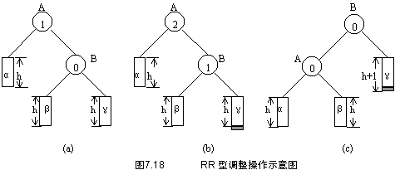

Slide 63
LR型调整
破坏平衡的原因是由于在A的左子女(L)的右子树(R)中插入结点，使A的平衡因子由－1变为－2而失去平衡。
若α、β、γ、δ全为空树，C就是新插入的结点，记为LR(0)。否则，新结点可能插在C的左子树中，也可能插在C的右子树中，分别记为LR(L)和LR(R)。

Slide 64
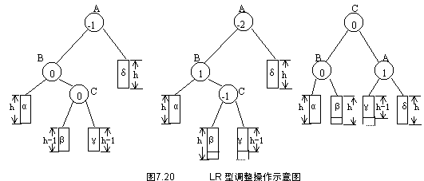

Slide 65
LR-调整规则
设C为A的左子女的右子女，将A的孙子结点C提升为新二叉树的根；原C的父结点B连同其左子树α向左下旋转成为新根C的左子树，原C的左子树β成为B的右子树；原根A连同其右子树δ向右下旋转成为新根C的右子树，原C的右子树γ成为A的左子树。

Slide 66
RL型调整
破坏平衡的原因是由于在A的右子女(R)的左子树(L)中插入结点，使A的平衡因子由1变为2而失去平衡。
调整规则与LR型的对称。设C为A的右子女的左子女，将A的孙子结点C提升为新二叉树的根，原来C的父结点B连同其右子树δ向右下旋转成为新根C的右子树，C的原右子树γ成为B的左子树；原来的根A连同其左子树α向左下旋转成为新根C的左子树，原来C的左子树β成为A的右子树。

Slide 67
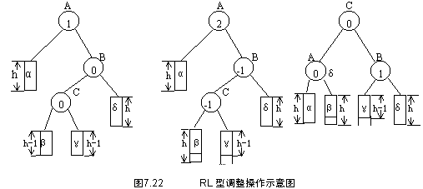

Slide 68
调整控制在最小不平衡子树内
上述所有的调整操作中，A为根的最小不平衡子树的高度在插入结点之前和调整之后相同，对A为根的子树之外的其它结点的平衡性无影响，调整后二叉排序树成为平衡二叉排序树。

Slide 69
7.5.3 实现
存储结构：
struct AVLNode;
typedef struct AVLNode * PAVLNode;
struct AVLNode
{ KeyType key; /* 结点的关键码 */
int bf; /* 结点的平衡因子 */
PAVLNode llink, rlink; /* 分别指向结点的左、右子女 */
};
typedef struct AVLNode *AVLTree;
typedef AVLTree * PAVLTree;

Slide 70
插入的算法
在平衡二叉排序树中要插入关键码为key的结点，算法的框架与二叉排序树的插入类似，但是因为在插入后要调整平衡，所以要增加以下几个部分∶
(1) 新结点插入后，若二叉树失去了平衡，则要找到最小不平衡子树。
算法中在寻找新结点的插入位置时，始终令node_a指向离插入位置最近、且平衡因子不为零的结点，如果这样的结点不存在，则node_a指向根结点；若新结点插入后使AVL树失去平衡，则*node_a是最小不平衡子树的根，parent_a指向*node_a的父结点。

Slide 71
(2) 新结点插入后，要修改一些结点的平衡因子。
新结点插入后，会改变*node_a到新结点路径上各结点的平衡因子，该路径上原来只有*node_a的平衡因子不为零，其余结点平衡因子都为零。因此，从*node_a的子女*B开始，顺序扫描路径上的结点*p，若新结点插在*p的左子树中，则*p的平衡因子由0变为－1；否则，新结点插在*p的右子树中，*p的平衡因子由0变为1。

Slide 72
(3) 判别以*node_a为根的子树是否失去了平衡。
若原*node_a的平衡因子为1（或－1），而新结点插在高度较小的子树中，则*node_a的左、右子树变为等高，令*node_a的平衡因子为0即可；若新结点插在高度较高的子树中，则会使AVL树失去平衡，以*node_a为根的子树即为最小不平衡子树，可根据新结点的插入位置判断进行哪种调整，使插入结点后的树成为新的AVL树。

Slide 73
AVL树的插入算法：
int avlInsert(PAVLTree ptree, KeyType key)
创建以key为关键码的AVL树结点：
PAVLNode creatNode(KeyType key)
LL型调整：
PAVLNode lL(PAVLNode a, PAVLNode b)
RR型调整：
PAVLNode rR(PAVLNode a, PAVLNode b)
LR型调整：
PAVLNode lR(PAVLNode a, PAVLNode b)
RL型调整：
PAVLNode rL(PAVLNode a, PAVLNode b)

Slide 74
插入算法时间代价
含有n个结点的平衡二叉排序树的高度h=O(log₂n)，插入关键码为key的结点的时间耗费最大为树的高度O(log₂n)，算法在查找结点的同时也找到了最小不平衡子树；最小不平衡子树中结点平衡因子调整的时间耗费最大为最小不平衡子树的高度；而四种子树调整算法的时间耗费为常数O(1)。因此，整个算法的时间复杂度为O(log₂n)

Slide 75
元素的删除
与二叉排序树中的结点删除类似，首先找到被删除的结点，如果它不是叶结点，也需要根据二叉排序树的要求转换成一个叶结点的删除。不同之处在于：为了保持删除后的二叉树是平衡的，必须参考插入时的调整方案设计删除后调整的算法；仅仅从最小不平衡子树的调整来看，它与插入时的调整类似，但困难的是：对最小不平衡子树的调整，可能降低它的高度，所以又可能产生更大的最小不平衡子树。因此可能需要反复多次调整。

Slide 76
AVL树的删除算法框架
avlDelete(PAVLNode p){
查找被删除结点*p;
while (*p不是叶结点) do
{ if (p -> bf = 1) /*存在右子树*/
找*p右子树中最左下结点 *r；
else 找*p左子树中最右下结点 *r；
p ->key = r -> key;
p = r ;
}

Slide 77
q = p; /* *q为要删除的结点*/
for (p = parent(p); p -> bf != 0; p = parent (p))
/* 从底向上逐层修改平衡因子*/
调整(删除*q结点后的) p -> bf; /* 参考插入时的调整方法 */
调整(删除*q结点后的)p -> bf;
删除*q结点；
}

Slide 78
7.6 索引文件
7.6.1 多分树
如果文件很大，索引顺序文件的索引可以采用多级索引结构以提高检索的效率。
即为主文件建立了索引之后，又针对本级索引所占的每一个页块建立一个索引项，用这些索引项构成索引的索引。如果新建的这一级索引仍然占用多个页块，则再为它建立索引。这样可以得到一种多级索引结构——多分树。
如果每个内部结点（根除外）有ｍ个子女，则称为ｍ分树。

Slide 79
表示方法
多分树的每个结点分配一个页块，结点上的信息是许多二元组（ｋ，ｐ）的序列，它们在结点内按关键码ｋ的值排序。
第ｉ个二元组中的ｐ是本结点的第ｉ个子结点（页块）的地址，ｋ是这个子结点上的最小（或者最大）关键码。
多分树的叶结点就是主文件的最底层索引。
主文件的每个页块可以看成是多分树的外部结点。

Slide 80
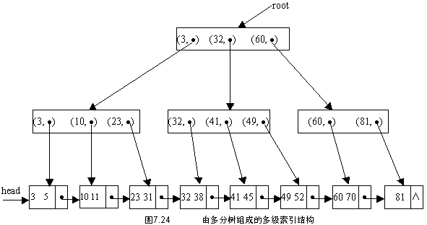

Slide 81
检索
要检索一个关键码为Ｋ的记录，则读入根结点的页块，在这个页块上找到最后一个满足ｋ≤Ｋ的索引项（ｋ，ｐ），读入ｐ所指的下一级索引的页块。这样一级一级地进行，直到读入主文件页块，在其上查找关键码为ｋ的记录。

Slide 82
插入
在这种文件上插入记录是不太方便的。为了使主文件的记录保持关键码递增的次序，需要把插入位置之后的每个记录向后移动，从而导致增加新的索引项和索引页块，需要对外存上的页块进行大量的调整。
多分树主要实用于静态的索引顺序文件，对于经常需要插入和删除的动态索引顺序文件，需要采用动态索引结构，即下面要讨论的Ｂ树和Ｂ＋树

Slide 83
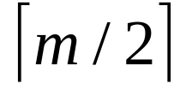
7.6.2 B树
一棵m阶的B树满足下列条件∶
1，每个结点至多有m棵子树。
2，除根结点外，其它每个分支结点至少有
棵子树。
3，根结点至少有两棵子树(除非B树只包含一个结点)。
4，所有叶结点在同一层上。B树的叶结点可以看成一种外部结点，不包含任何信息。
5，有j个孩子的非叶结点恰好有j-1个关键码，关键码按递增次序排列。

Slide 84
B树类型和结点类型（忽略了到主文件的指针）
#define m 1024
struct BTNode;
typedef struct BTNode * PBTNode;
struct BTNode {
int keyNum; /* 实际关键字个数，keyNum<m */
PBTNode parent; /* 指向父结点 */
PBTNode *ptr; /* 子树指针向量: ptr[0]…ptr[keyNum] */
KeyType *key; /* 关键字向量: key [0]…key [keyNum－1] */
}
typedef struct BTNode *BTree;
typedef BTree * PBTree;

Slide 85
B树的运算
检索
插入
删除

Slide 86
检索
在B树中检索关键码key的思想：
根据要查找的关键码key，在根结点的关键码集合中进行顺序或二分法检索，若key=k_{i}，则检索成功；否则，key一定在某k_{i}和k_{i+1}之间，取指针p_{i}所指结点继续查找，重复上述检索过程，直到检索成功，或指针p_{i}为空，检索失败。

Slide 87
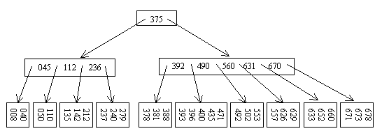
例：在以下B树中检索关键码为400的结点

Slide 88
插入
在B树中插入关键码key的思想：
对高度为h的m阶B树，新结点一般是插在第h层。通过检索可以确定关键码应插入的结点位置。然后分两种情况讨论：
1，若该结点中关键码个数小于m-1，则直接插入即可。
2，若该结点中关键码个数等于m-1，则将引起结点的分裂。以中间关键码为界将结点一分为二，产生一个新结点，并把中间关键码插入到父结点（h-1层）中；
重复上述工作，最坏情况一直分裂到根结点，建立一个新的根结点，整个B树增加一层。

Slide 89
例：在以下B树中插入关键码200、460

Slide 90
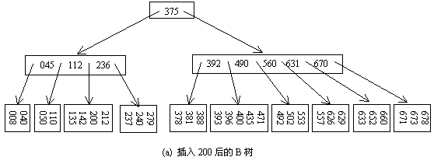

Slide 91
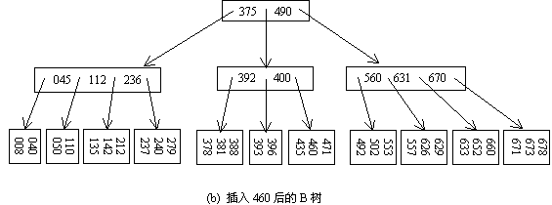

Slide 92
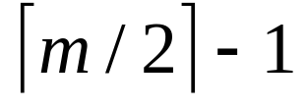
删除
在B树中删除关键码key的思想：
在深度为h的m阶B树中删除一个关键码，首先检索到关键码key所在的结点,然后根据不同情况进行删除：
（1）若结点在h层，且关键码数目大于 ，则从该结点中删去该关键码ki。
（2）若结点在h层，且关键码数目等于 ，该结点左兄弟（或右兄弟）结点中的关键码数目大于 ，则需调整被删除关键码的结点，左（右）兄弟结点，和父结点中的信息。使其满足m阶B树的性质。

Slide 93
（3）若结点在h层，且关键码数目及其相邻的兄弟结点中的关键码数目均等于 ，则需合并结点。假设该结点有右兄弟，且其右兄弟结点由双亲结点中的指针p_{i}所指，则在删去关键码之后，它所在结点中剩余的关键码和指针，加上双亲结点中的关键码k_{i}一起，合并到p_{i}所指兄弟结点中（若没有右兄弟结点，则合并到左兄弟结点中）。
（4）如果因为合并后使其父结点的子树个数过少，不符合m阶B树定义，则需要在父结点层上考虑调整和合并。这一过程可能一直延续到根结点，并且可能最终导致整个B树的高度降低一层。
（5）若结点的层数小于h，设删除结点中第i个关键码k_{i}为key ，则用p_{i}所指的子树中的最小关键码k（当然也可以用P_{i-1}所指的子树中最大的关键码）与k_{i}互换，然后再用前面的方法处理h层的删除关键码k_{i} 。

Slide 94
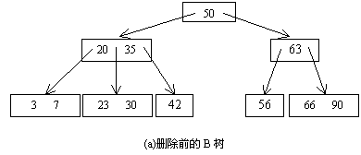
例

Slide 95
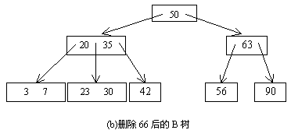

Slide 96
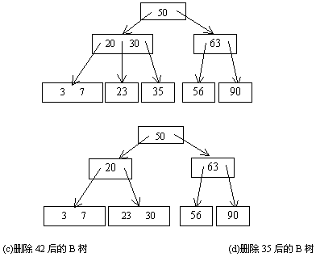

Slide 97
B树在索引文件中的应用
对于较大的必须存放在外存储器上的字典，为了减少数据在内、外存交换的次数，提高效率，可以利用B树表示字典的索引。
图7.28是一个由3阶B树作密集索引的索引顺序文件。图中给出了B树的每个关键码所代表的索引项。注意，这些索引项分布在B树的各个层次上，而不仅仅在树叶那一层。

Slide 98
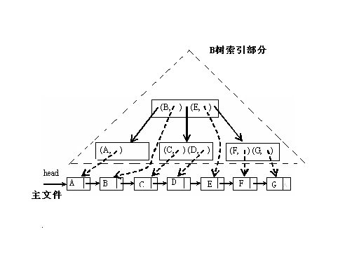

Slide 99
7.6.3 B+树
一个m阶的B+树满足下列条件∶
1、每个结点至多有m棵子树。
2、除根结点外，其它每个分支至少有
棵子树。
3、非叶结点的根结点至少有两棵子树。
4、叶结点都在同一层中。
5、有j棵子树的结点有j个关键码，它们按照递增次序排列。

Slide 100
说明
每个叶结点中至少包含 个关键码。所有主文件记录的索引项都存放在B+树的叶结点中。
所有分支结点可看成是索引的索引。结点中仅包含它的各个子结点中最大(或最小)关键码的分界值及指向子结点的指针。

Slide 101
B+树和B树的差异：
（1）B+树有n棵子树的结点中含有n个关键码；而B树有n棵子树的结点中含有n-1个关键码。
（2）B+树所有的叶子结点中包含了完整的索引的信息，而B树中非叶结点的关键码与叶结点的关键码均不重复，它们共同构成全部索引信息。
（3）B+树所有的非叶结点可以看成是高层索引，结点中仅含有其子树中最大（或最小）关键码.

Slide 102
B+树的运算
检索
在B＋树中检索关键码key的方法与B树的检索方式相似，但若在分支结点上找到检索的关键码时，检索并不结束，要继续找到B+树的叶结点为止。

Slide 103
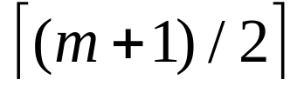
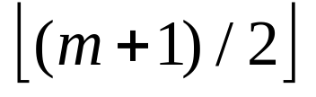
插入
与B树的插入操作相似，总是插在叶结点上。当结点中原关键码个数等于m时，该结点分裂成两个结点，分别使关键码个数为
和 。
删除
仅在叶结点删除关键码。若因删除操作使结点中关键码数少于 时，则从兄弟结点调整或者合并。合并的过程和B树相似，区别是父结点中作为分界的关键码，不放入合并后的结点中。

Slide 104
B+树在索引顺序文件中的应用
B+树可以表示主文件的密集索引，也可以表示稀疏索引，以稀疏索引为例：
通常在B+树表示的索引顺序文件中设两个头指针∶一个指向B+树的根结点，另一个指向主文件中关键码最小的页块，所有主文件的页块顺序链成单链表。
在索引顺序文件中可以采用两种检索方式∶一种直接从最小关键码开始顺序检索；另一种从B+树的根结点开始逐层检索。
当主文件中需要增加或减少一个页块时，只需在B+树中为之插入或删除一个索引项，问题归结为B+树本身的运算。

Slide 105
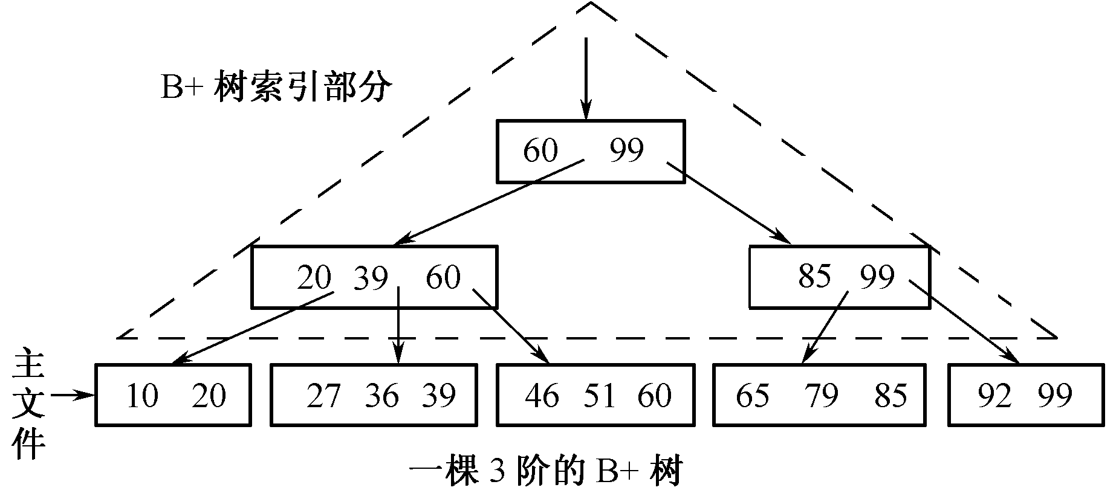

Slide 106
B+树的主要优点
B+树可以比B树更快地实现检索：同样大的字典，用B+树组织索引的层数比B树的索引层数少。
由于B+树所有的叶子结点中包含了完整的索引的信息，可以比较方便的表示文件的稀疏索引。
B＋树的检索，插入和删除统一在叶结点上进行，比B树相对简单。

Slide 107
小结
本章开头从字典的索引和索引的抽象两个方面讨论了字典与索引的关系。在此基础上，把字典的实现与索引的组织统一起来。
索引是由索引项组成的集合。一个索引项也是一个关联，由一个结点的关键码和该结点的存储位置组成。引入索引就可以将包含大量属性信息并且不等长元素的结构的处理，转换成对同类型等长结点的索引结构的处理。
本章介绍了字典的字符树表示。然后介绍了字典的二叉排序树的表示，对于适合静态字典的最佳二叉排序树和适合动态字典的AVL树表示展开比较深入讨论；最后，对于适合组织索引文件结构的B树和B+树展开讨论。

Slide 108
通过对于字典的二叉排序树表示的讨论发现：同样的字典可以有许多不同的二叉排序树表示，其中检索平均比较次数最小的二叉排序树称作最佳二叉排序树。
在所有结点检索的概率都相等的情况，只要先将结点按关键码排序，然后按二分法依次检索关键码，从空二叉排序树开始，将检索中遇到的还未在二叉排序树中的结点插入。最后得到的就是这个字典的一个最佳二叉排序树。
构造不等概情况的最佳二叉排序树不像等概情况那么直观，但是根据最佳二叉排序树的每个子树也是最佳二叉排序树的特点，可以从小到大地采用动态规划方法构造它。

Slide 109
最佳二叉排序树主要适合表示静态字典，对于动态字典需要能够动态地调整二叉排序树平衡的AVL树表示。AVL树每个结点的左、右子树高度之差的绝对值不超过1。
在平衡二叉排序树中插入新结点时，如果新结点插入后破坏了二叉排序树的平衡，需要找出最小不平衡子树，在保证排序性质的前提下，调整最小不平衡子树中各结点的连接关系，以达到新的平衡。

Slide 110
文件是大型字典在外存上的表示。对于大型的文件的索引也是一种文件。本章重点讨论如何分层次组织索引的结构，使得索引顺序文件的检索取得比较高的时间效率。
多分树是一种树形、静态、多级索引结构。多分树的叶结点就是主文件的最底层索引。主文件的每个页块可以看成是多分树的外部结点。
B树是一种树形、多级、动态索引结构，B+树可以看作是B树的改进。对于相同大小的结点空间，B+树可以设计的阶数比B树大。因此，B+树可以比B树更快地实现检索。

